Slide 1
CHU VI
HÌNH VUÔNG (T1)

Slide 3
non
Ong
học
việc
The little bee

Slide 4
Hãy đọc tên
hình vuông sau?
A
B
D
C
A. Hình vuông ABCD
B. Hình vuông ACBD
C. Hình vuông ADBC
D. Hình vuông BCAD
Notes:
Kích vào bông hoa để biết đúng sai. Bấm vào câu hỏi để sang câu tiếp theo.

Slide 5
Chu vi hình vuông ABCD gồm
những độ dài nào?
A. AB; CD
B. AB; CD; DA
C. AB; CD; DA
D. AB; BC; CD; DA

Slide 6
Muốn tính chu vi hình vuông ta cần biết những gì?
A. Phải biết độ dài của 3 cạnh
B. Phải biết độ dài của 2 cạnh hoặc biết độ dài 1 cạnh.
C. Phải biết độ dài của 2 cạnh
D. Phải biết độ dài của chiều dài

Slide 8
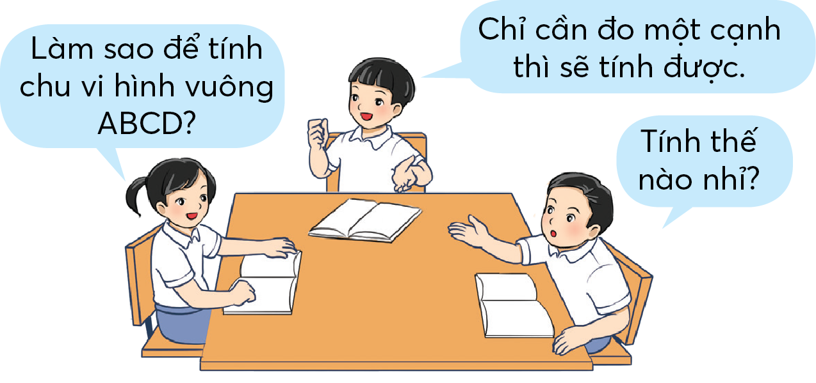

Slide 9
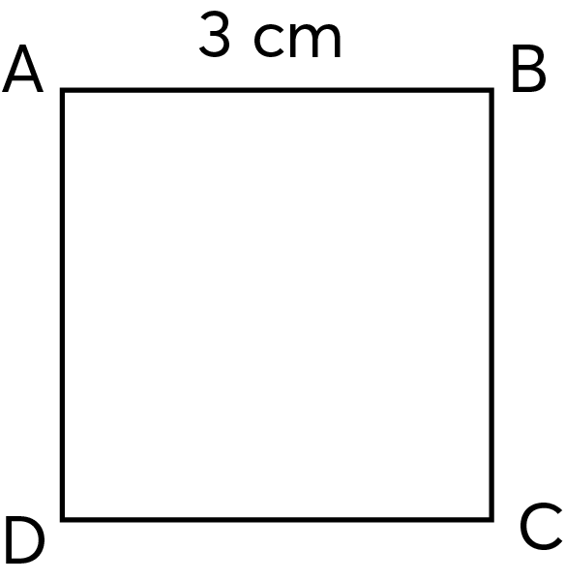
Tính chu vi hình vuông ABCD biết
cạnh hình vuông dài 3 cm

Slide 10
Chu vi hình vuông ABCD là:
3 + 3 + 3 + 3 = 12 (cm)
Hoặc 3 x 4 = 12 (cm)
A
3cm
B
3cm
3cm
D
C
3cm
Độ dài một cạnh hình vuông
số cạnh
Muốn tính chu vi hình vuông ta làm thế nào?
Muốn tính chu vi hình vuông ta lấy độ dài một cạnh nhân với 4.

Slide 12
1
Tính chu vi hình vuông.

Slide 13
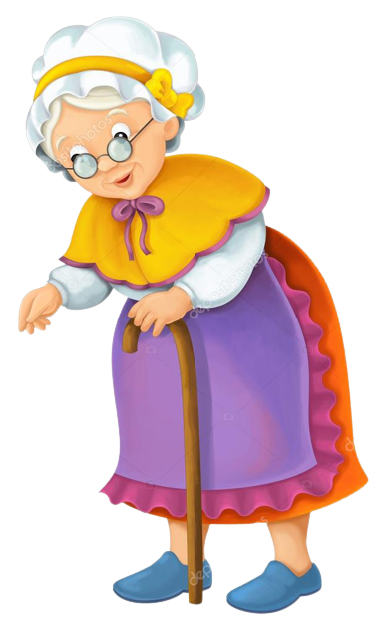
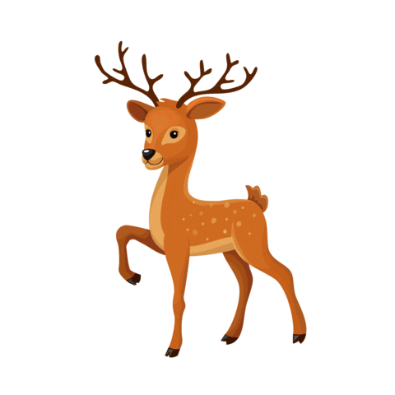
CÔ BÉ QUÀNG KHĂN ĐỎ

Slide 14
Trên đường đi, con sẽ gặp các con vật, chúng sẽ giúp con đi đúng đường nếu con trả lời đúng các câu hỏi.
Con hãy đem bánh cho bà nhé!
Dạ mẹ!
Dạ, con hiểu
rồi ạ!

Slide 15
Bạn đi tiếp sẽ gặp Thỏ!
40 cm
Cảm ơn bạn!

Slide 16
Bạn đi hết con đường này sẽ gặp bạn KHỈ
208 m
Cảm ơn bạn!

Slide 17
Bạn đi qua cầu sẽ đến được nhà bà nhé!
Cảm ơn bạn!
428 m

Slide 18
CHÚC MỪNG
CÔ BÉ QUÀNG
KHĂN ĐỎ

Slide 19
1
Tính chu vi hình vuông.
40 cm
208 cm
428 cm

Slide 20
2
Tính độ dài cạnh hình vuông.
7 cm
20 mm
16 km
GỢI Ý: MUỐN TÍNH CẠNH HÌNH VUÔNG TA LẤY CHU VI CHIA CHO 4.
Chu vi
: 4
Cạnh hình vuông
x 4

Slide 22
Nam dùng ống hút giấy để làm khung tranh như hình bên.
Trong ba ống hút dưới đây, ống hút nào cắt ra vừa đủ làm khung tranh đó?

Slide 23
CÁCH LÀM
- Đo độ dài mỗi cạnh của khung tranh hình vuông và độ dài mỗi ống hút
- Tính chu vi hình vuông
- Chọn ống hút có độ dài bằng chu vi hình vuông

